Slide 1
স্বাগতম

Slide 2
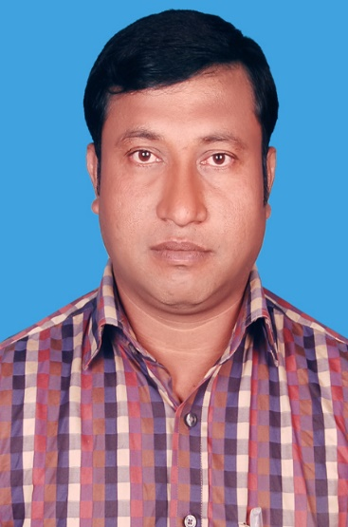
Aveyj Kvjvg AvRv` iæ‡ej,
সহকারী শিক্ষক
knx` AvjvDwÏb D”P we`¨vjq, wgR©vcyi, cvKzw›`qv, wK‡kviMÄ|

Slide 3
cvV cwiwPwZ
শ্রেণিঃ দশম
বিষয়ঃ হিসাব বিজ্ঞান
অধ্যায়ঃ ৮ম

Slide 4
cvV cwiwPwZ
শ্রেণিঃ দশম
বিষয়ঃ হিসাব বিজ্ঞান
অধ্যায়ঃ ৮ম

Slide 5
নগদ টাকা

Slide 6
s
নগদ টাকার লেনদেন

Slide 7
নগদ টাকার লেনদেন

Slide 8
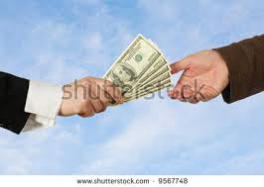
ত
নগদ টাকার লেনদেন

Slide 9
আজকের পাঠঃ নগদান বই
শিখনফল-
এই পাঠ শেষে আমরা –
নগদান বই কাকে বলে তা জানতে পারব
নগদান বই এর প্রকেরভেদ শিখতে পারব
বিভিন্ন প্রকার নগদান বই এর সংজ্ঞা বলতে পারব
প্রত্যেক প্রকার নগদান বই-এর ছক তৈরি করতে পারব

Slide 10
পাঠ উপস্থাপনঃ
সংজ্ঞাঃ যে বইতে শুধু নগদ লেনদেন রোজের ক্রমানুসারে লিপিবদ্ধ করে রাখা হয় তাকে নগদান বই বলে

Slide 11
নগদান বই
একঘরা নগদান বই
দুইঘরা নগদান বই
তিনঘরা নগদান বই

Slide 12
একঘরা নগদান বইয়ের নমুনা ছক ডেবিট ক্রেডিট
তারিখ | প্রাপ্তি | রঃ নং | খঃ পৃঃ | টাকা | তারিখ | প্রদান | ভাঃনং | খঃ পৃঃ | টাকা

Slide 13
দুইঘরা নগদান বইয়ের নমুনা ছক ডেবিট ক্রেডিট
তারিখ | প্রাপ্তি | রঃ নং | খঃ পৃঃ | নগদ টাকা | ব্যাংক টাকা | তারিখ | প্রদান | ভাঃনং | খঃ পৃঃ | নগদ টাকা | ব্যাংক টাকা

Slide 14
তিনঘরা নগদান বইয়ের নমুনা ছক ডেবিট ক্রেডিট
তারিখ | প্রাপ্তি | রঃ নং | খঃ পৃঃ | নগদ টাকা | ব্যাংক টাকা | বাট্টা | তারিখ | প্রদান | ভাঃনং | খঃ পৃঃ | নগদ টাকা | ব্যাংক টাকা | বাট্টা

Slide 15
দলীয় কাজ
নগদান বইতে লিপিবদ্ধ করতে হয় এমন দশটি লেনদেনের নাম লিখ

Slide 16
মূল্যায়ন
নগদান বই কী?
নগদান বই কত প্রকার ও কি কি?
দুইঘরা নগদান বইতে ডেবিট পাশে কয়টি ঘর আছে?
কোন ধরণের লেনদেনগুলো নগদান বই-এ লিখতে হয়?
তিনঘরা নগদান বইতে মোট কয়টি ঘর আছে?

Slide 17
বাড়ির কাজঃ
দুইঘরা নগদান বইতে লিখতে হয় এমন দশটি লেনদেনের নাম খাতায় লিখে আনবে
সকলকে ধন্যবাদ

